Slide 1
LOS

Slide 2
Agenda
App
Architektur
Build- und Testautomation
Demo

Slide 3
App
Problem
niedrige Anwesensraten bei Vorlesungen
wenig Feedback über Qualität der Vermittlung des Lehrstoffs
Feedback erst bei der Klausur
Lösung
Online Platform für interaktive Vorlesungen

Slide 4
App
Online
im Intranet der Universität
Plattform
Webseite
auf allen browser-fähigen Endgeräten verfügbar
Interaktive Vorlesung
Dozenten können Fragen an die Anwesenden richten

Slide 5
App
Funktionen
Anwesenheitsprüfung
Quiz während der Vorlesung
Abgeben von Feedback
Statistiken erstellen
Möglichkeiten
Frühzeitige Erkennung schwer verständlicher Themen
Anrechnen der Quizresultate bei der Klausur
→ Steigerung der Anwesenheitsrate

Slide 6
Architektur
MVC – Webapplikation
View
Bootstrap, Lumx
Controller
Client - Angular JS
Server - Spring Framework (Java)
Model
Java
MongoDB

Slide 7
Build- und Testautomation
Buildautomation
Auf dediziertem Buildserver
kompilieren
Tests ausführen (Testautomation)
Deployment
3 Arten
On-Demand
Scheduled (CI)
Triggered (CI)

Slide 8
Build- und Testautomation
Testautomation
automatisch nach jedem erfolgreichen Build
Regressionstests
3 Arten
Code-driven testing
GUI testing
API driven testing

Slide 9
Build- und Testautomation
Umsetzung
Continuous Integration über TravisCI
frei konfigurierbar (Ubuntu)
Github-Integration
Ablauf
neuer Commit auf das Repository gepusht
TravisCI checkt diesen aus
Start des Builds und der Testausführung (Maven)
Emailbenachrichtung bei Fehler

Slide 10
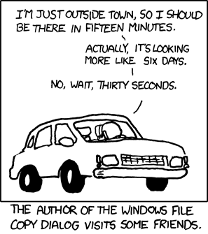
Demo - Just a Second….

Slide 11
Vielen Dank für Ihre Aufmerksamkeit!
Wir stehen nun gerne für Fragen zur Verfügung

